Slide 1
ICT推進委員会活動方針
ロータリーの仲間との信頼を繋ぎ千葉から世界を変えていこう
2022-23年度 ICT推進委員会
委員長 千葉ＲＣ 池田 勝之
委員 千葉南ＲＣ 岡田 敦志
委員 千葉ＲＣ 小坂 学

Slide 4
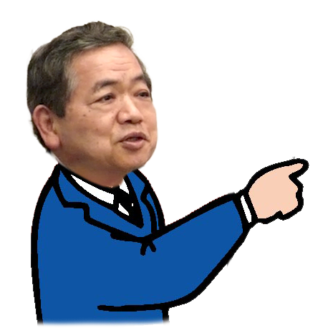

Slide 11
